Slide 1









나의 발견과 미래 직업 탐험
직업의 소중함을 느껴요
11차시

Slide 2






나의 발견과 미래 직업 탐험
학습 목표
극한 직업과 숨어 있는 직업을 통해
직업의 소중함을 알 수 있다.
8

Slide 3






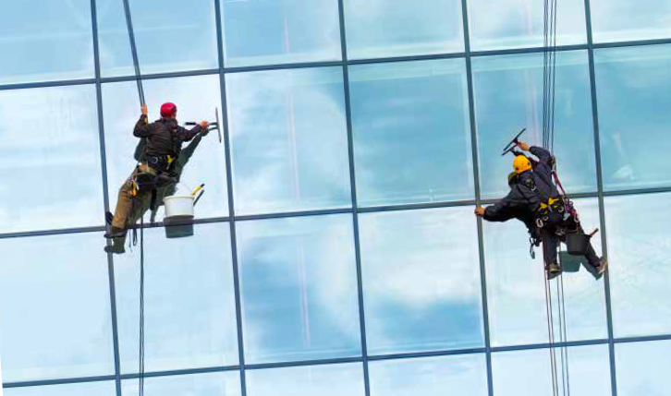

나의 발견과 미래 직업 탐험
극한 직업을 찾아라
1
우리 주변에서 위험을 무릅쓰고 힘들게 일하는 극한 직업에 종사하는 분들을 알아보고 직업의 소중함을 생각해 봅시다.
극한 직업으로도 불리는 외벽 청소공들은 우리 주변에서 쉽게 찾아볼 수 있습니다. 특히 고층 건물일수록 기계로 꼼꼼히 청소하는 데 한계가 있기 때문에 미세 먼지나 황사가 심한 환절기에 청소공들은 눈코 뜰 새 없이 바빠집니다.

Slide 4
나의 발견과 미래 직업 탐험
극한 직업을 찾아라
1
우리 주변에서 위험을 무릅쓰고 힘들게 일하는 극한 직업에 종사하는 분들을 알아보고 직업의 소중함을 생각해 봅시다.
고층 외벽 청소를 하는 사람들은 대부분 10년 이상의 경력을 가진 전문가들입니다. 줄을 묶고 하는 작업이기 때문에 초보 청소공이 하기에는 상대적으로 위험 부담이 높기 때문입니다. 위험하고 힘든 일이지만 그들은 자신의 일을 최선을 다해 수행합니다. 자신의 직업에 대해 남다른 애정을 가지고 우리 주변의 어려운 일을 즐거운 마음으로 하는 사람들을 보면 직업의 소중함과 고귀함에 대해 많은 것을 깨닫게 됩니다.

Slide 5
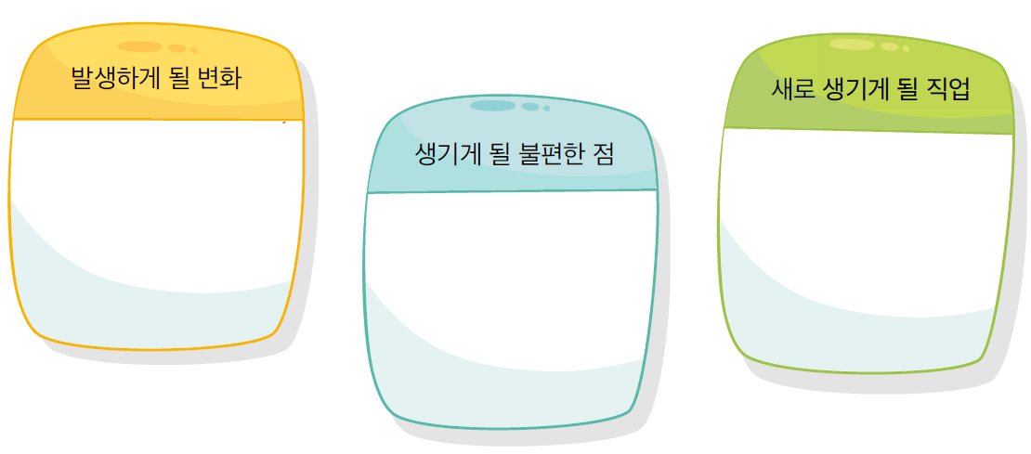
나의 발견과 미래 직업 탐험
극한 직업을 찾아라
2
이러한 극한 직업들을 로봇이 대신 해 준다면 어떤 변화가 생길지 이야기해 봅시다.

Slide 6
나의 발견과 미래 직업 탐험
극한 직업을 찾아라
2
이러한 극한 직업들을 로봇이 대신 해 준다면 어떤 변화가 생길지 이야기해 봅시다.
사람이 하기 힘든 일을 로봇이 대신 할 거예요.
로봇 공학자,
로봇 윤리학자
인간처럼 섬세하고 꼼꼼하게 작업할 수 없으므로 불편할 것 같아요.

Slide 7

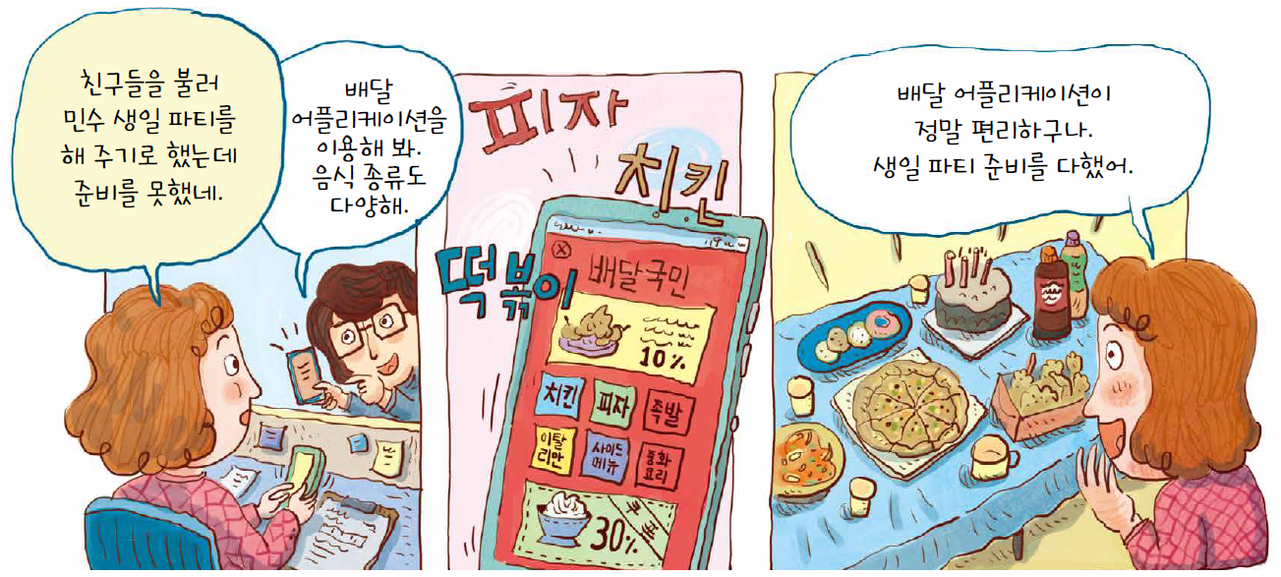
나의 발견과 미래 직업 탐험
어플리케이션 속 직업을 찾아라
1
우리가 사용하는 배달 어플리케이션에는 어떤 직업들이 숨어 있을까요? 숨어 있는 직업과 하는 일을 알아봅시다.

Slide 8
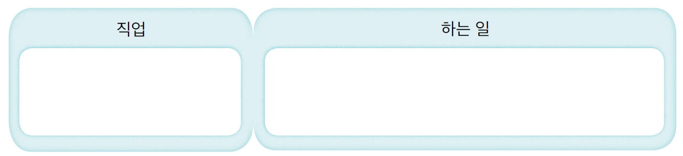
나의 발견과 미래 직업 탐험
어플리케이션 속 직업을 찾아라
1
우리가 사용하는 배달 어플리케이션에는 어떤 직업들이 숨어 있을까요? 숨어 있는 직업과 하는 일을 알아봅시다.

Slide 9
나의 발견과 미래 직업 탐험
어플리케이션 속 직업을 찾아라
1
우리가 사용하는 배달 어플리케이션에는 어떤 직업들이 숨어 있을까요? 숨어 있는 직업과 하는 일을 알아봅시다.
영화, 드라마, 광고 등에 내보낼 음식 관련 장면을 연출하며, 요리책이나 잡지에 소개할 요리 개발 및 조리법을 작성하는 일을 담당한다.
푸드 스타일리스트

Slide 10
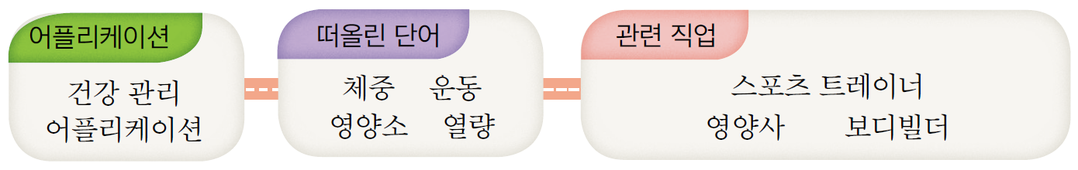
나의 발견과 미래 직업 탐험
어플리케이션 속 직업을 찾아라
2
우리가 자주 쓰는 어플리케이션을 생각해 보고 숨어 있는 직업을 찾아봅시다.

Slide 11

나의 발견과 미래 직업 탐험
어플리케이션 속 직업을 찾아라
2
우리가 자주 쓰는 어플리케이션을 생각해 보고 숨어 있는 직업을 찾아봅시다.

Slide 12
나의 발견과 미래 직업 탐험
어플리케이션 속 직업을 찾아라
2
우리가 자주 쓰는 어플리케이션을 생각해 보고 숨어 있는 직업을 찾아봅시다.
사진 촬영 어플리케이션
헤어스타일
촬영
옷
헤어 디자이너,
메이크업 아티스트,
사진사, 코디네이터

Slide 13











나의 발견과 미래 직업 탐험
극한 직업과 숨어 있는 직업을 통해 직업의 소중함을 알 수 있었나요?
c

